Slide 1
1. Understanding the Data
Harga pizza
Tipe pizza
Order ID
Order details
Ingredient Pizza
Category Pizza
Pizza ID
Date/Time Purchase
Jumlah Penjualan Pizza
Ukuran Pizza
2. Defining Problem Statement
Bagaimana cara meningkatkan penjulan sebanyak 15% dalam waktu 1 tahun?
3. Making Issue Tree
Meningkatkan Efektifitas Promosi
Meningkatkan Efektifitas Operational
Peningkatan Pelayanan
Bagaimana cara meningkatkan penjulan sebanyak 15% dalam waktu 1 tahun?
Memanfaatkan best purchase channel
Determinasi category apa yang laku
Optimalisasi Penjualan Segment Product Best Seller
Determinasi best ingredient
Determinasi ukuran pizza paling laku

Slide 2
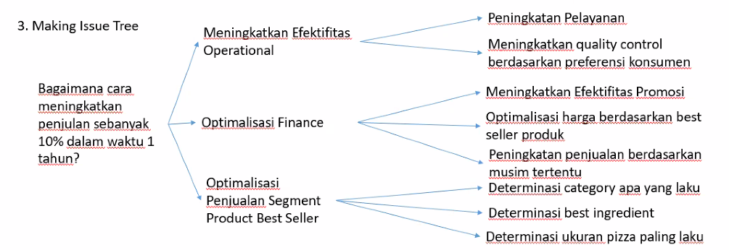
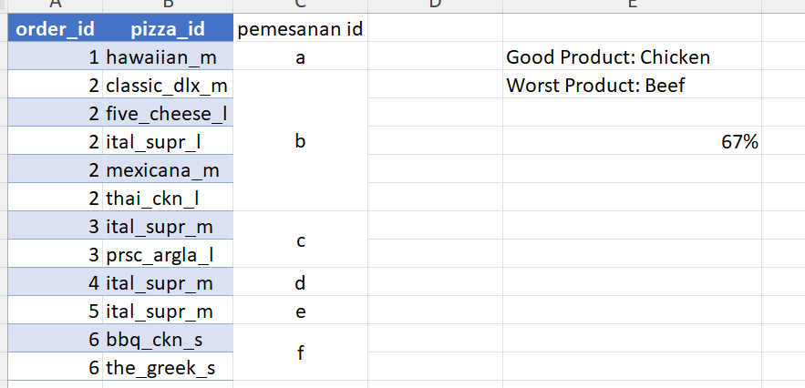
Hyphothesis
Metrics
45%
30%
25%
Jika pelayanan jual beli meningkat, maka pemasukan meningkat secara bertahap sebanyak 30% dalam setahun.
% penjualan pada jam tertentu (tier Jam)
Quality Control yang dimaksud disini adalah category, ingredient, dsb. Hal ini bisa di gabung kedalam branch optimaslisasi penjualan produk best seller.
09.00 – 13.00
13.00 – 19.00
20.00 – 24.00
Jika promosi bundling meningkat, maka produk yang kurang laku akan meningkat.
% Category Pizza Best/Worst Selling
% Penjualan yang include kombinasi antara product best seller – worst seller.
Penjualan Bundle Product Best – Worst Product mencapai 60% dari jumlah total order id
45%
30%
25%
tomat
sosis
jamur
order_details_id
order_id
pizza_id
quantity
order_date
order_time
unit_price
total_price
pizza_size
pizza_category
pizza_ingredients
pizza_name

